Slide 1







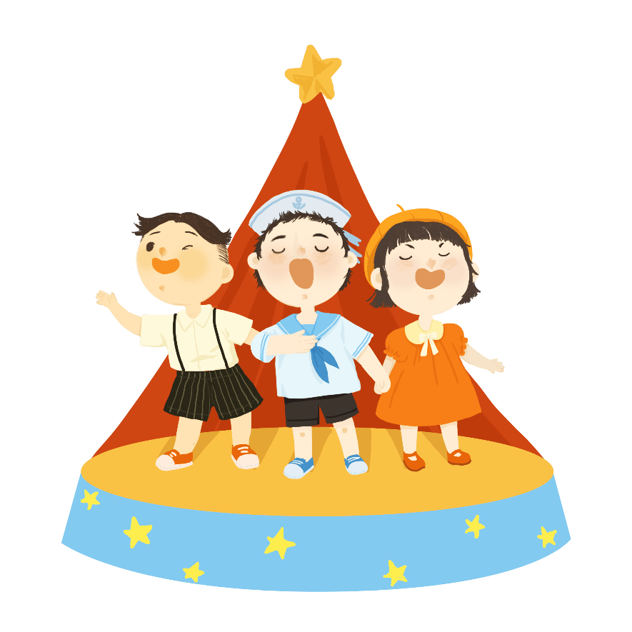





T
I
Ế
N
G
V
I
Ệ
T
Chính tả
Nghe – viết
MỘT GIỜ HỌC
MỘT GIỜ HỌC

Slide 2



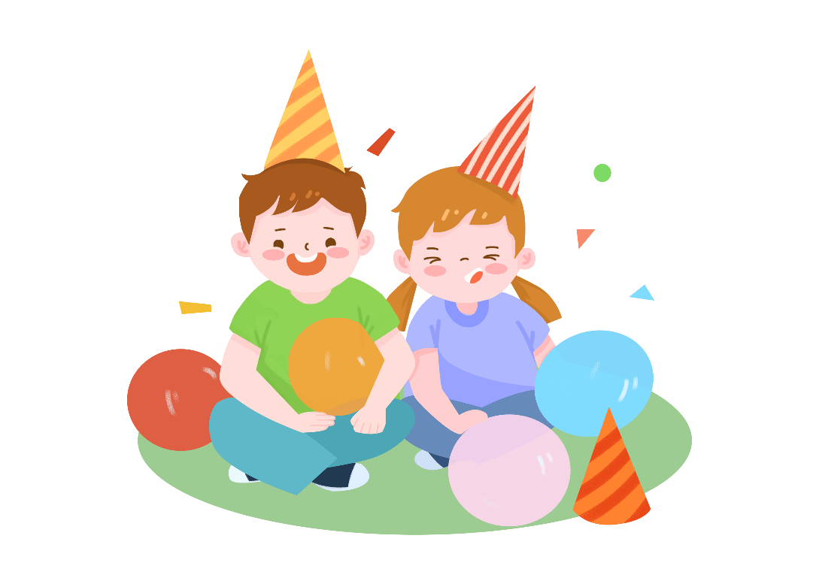
https://www.ypppt.com/
01
Tìm hiểu bài

Slide 3
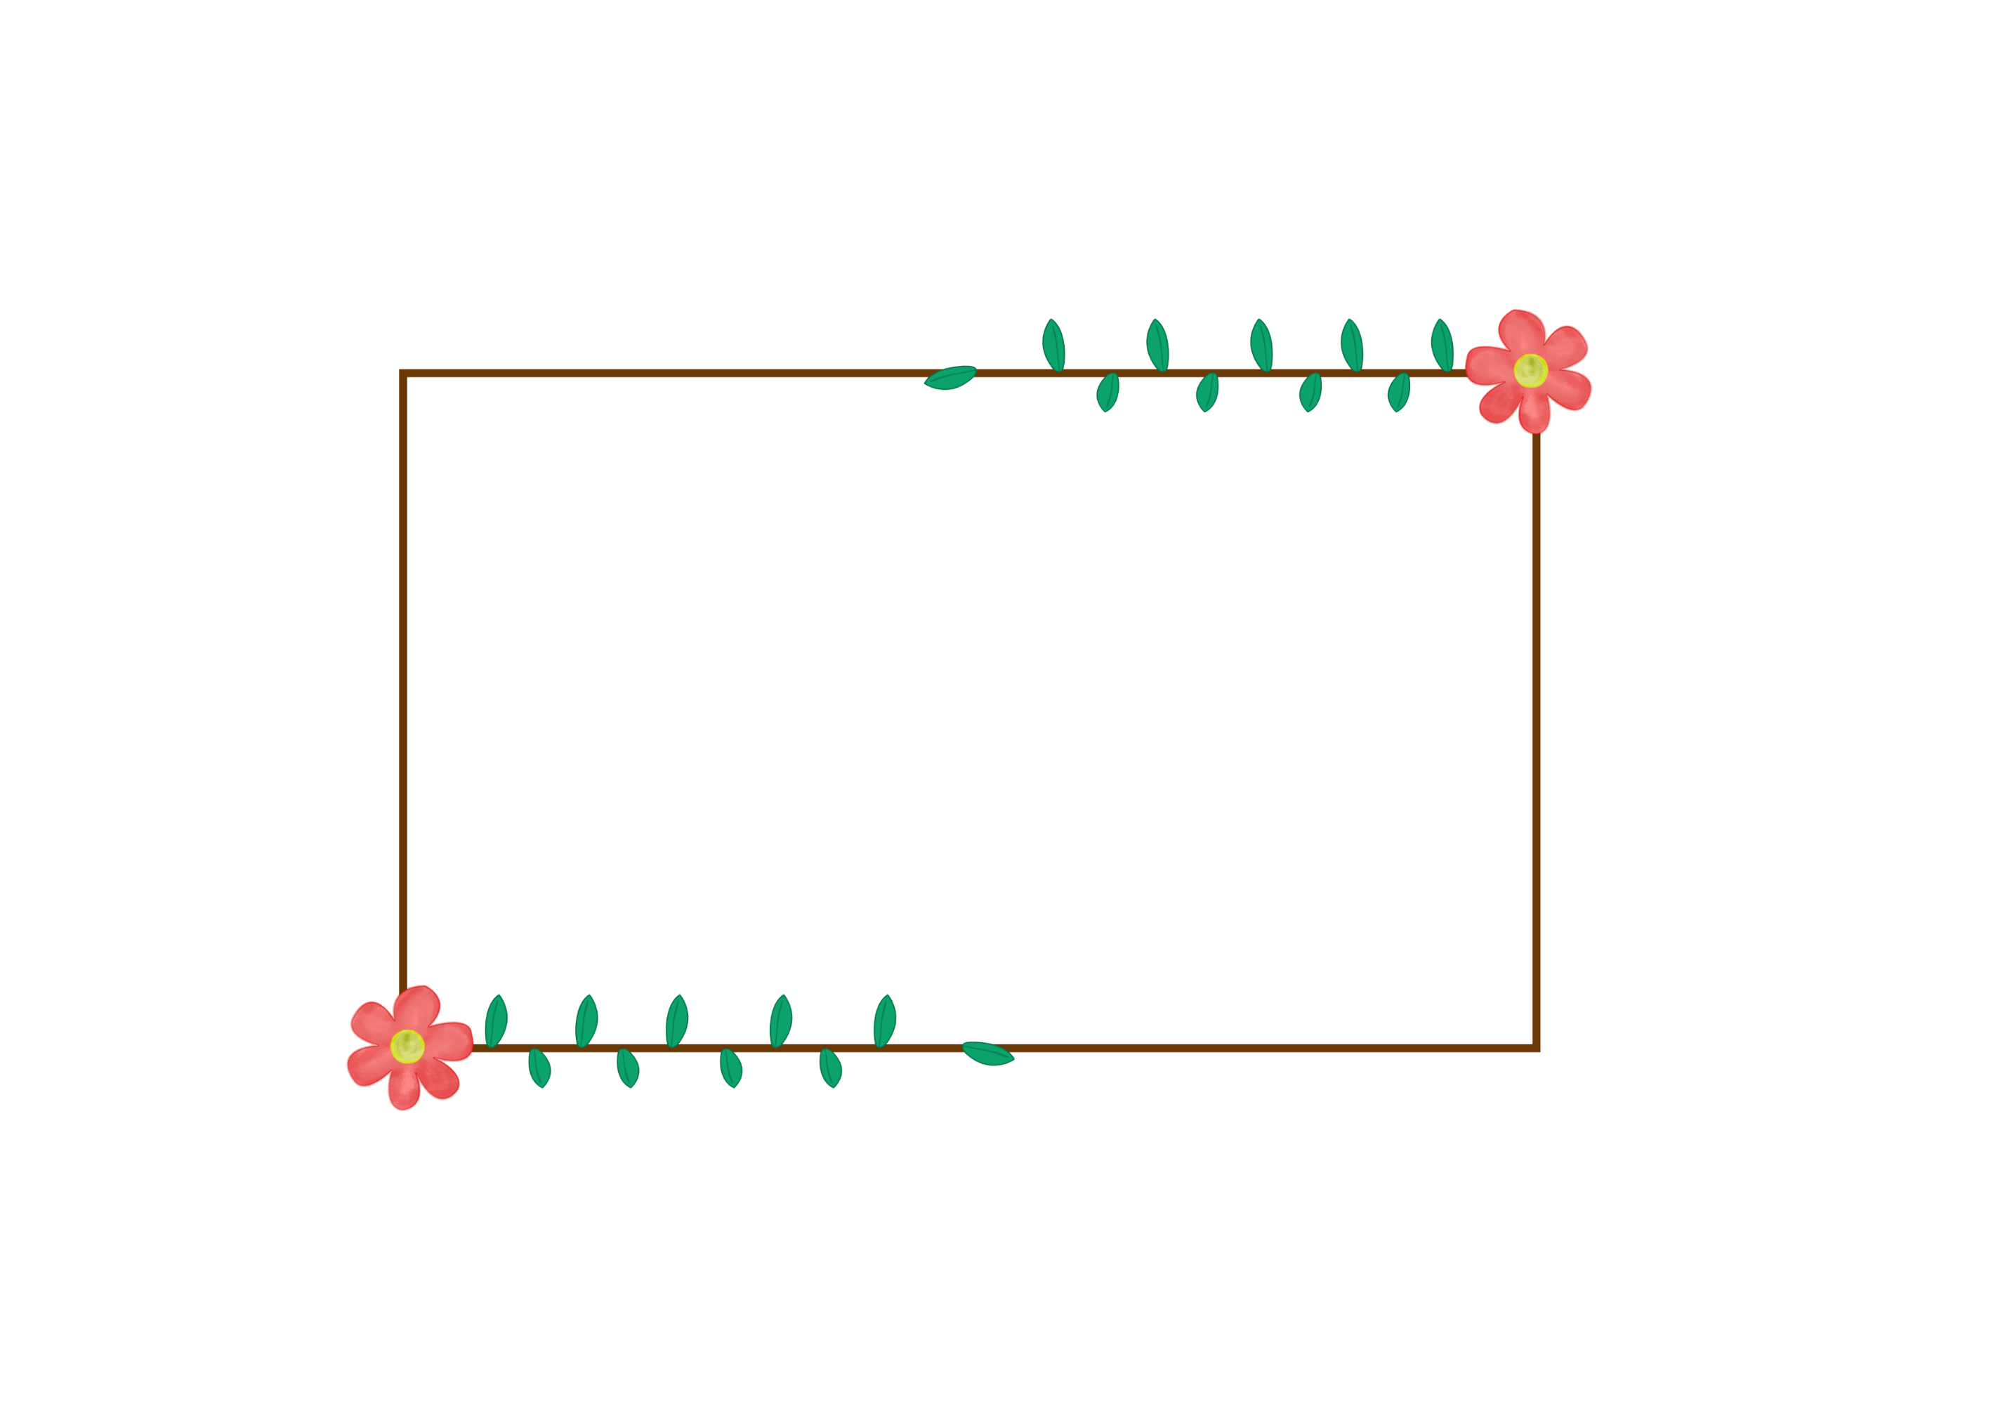

Một giờ học
Đúng là nói trước cả lớp thì chẳng dễ chút nào. Lúc đầu, Quang còn ngượng nghịu. Nhưng nhờ thầy giáo và các bạn động viên, Quang đã tự tin hơn và nói một cách lưu loát.

Slide 4
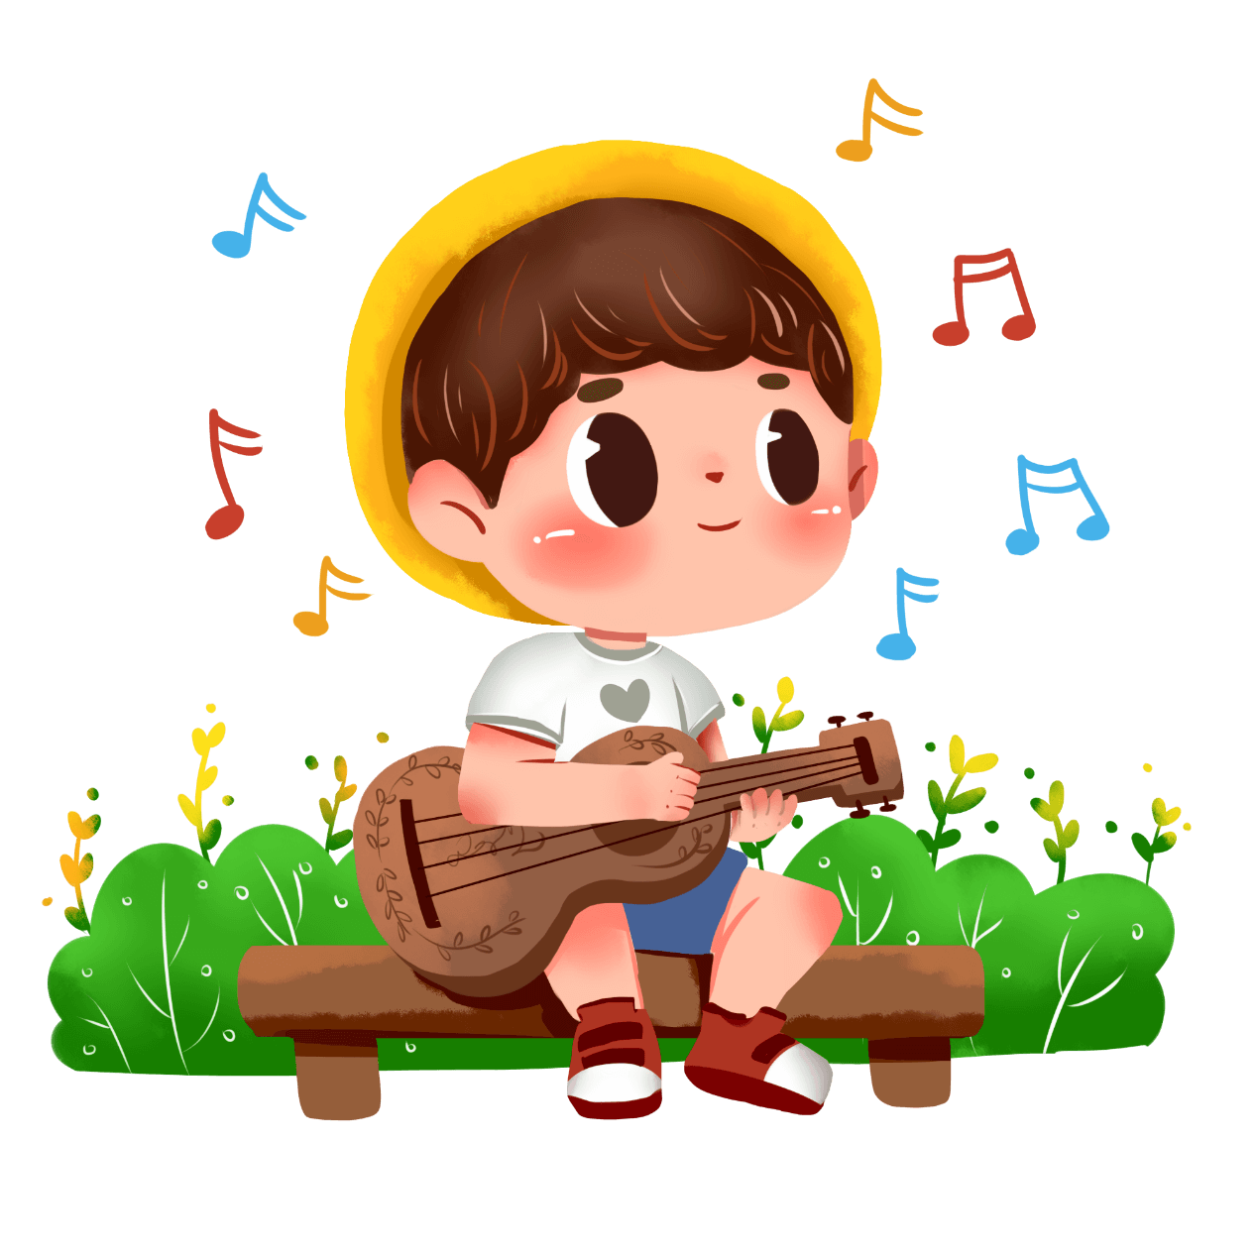
Đoạn văn nói về ai?
Bạn Quang
Notes:
https://www.ypppt.com/

Slide 5
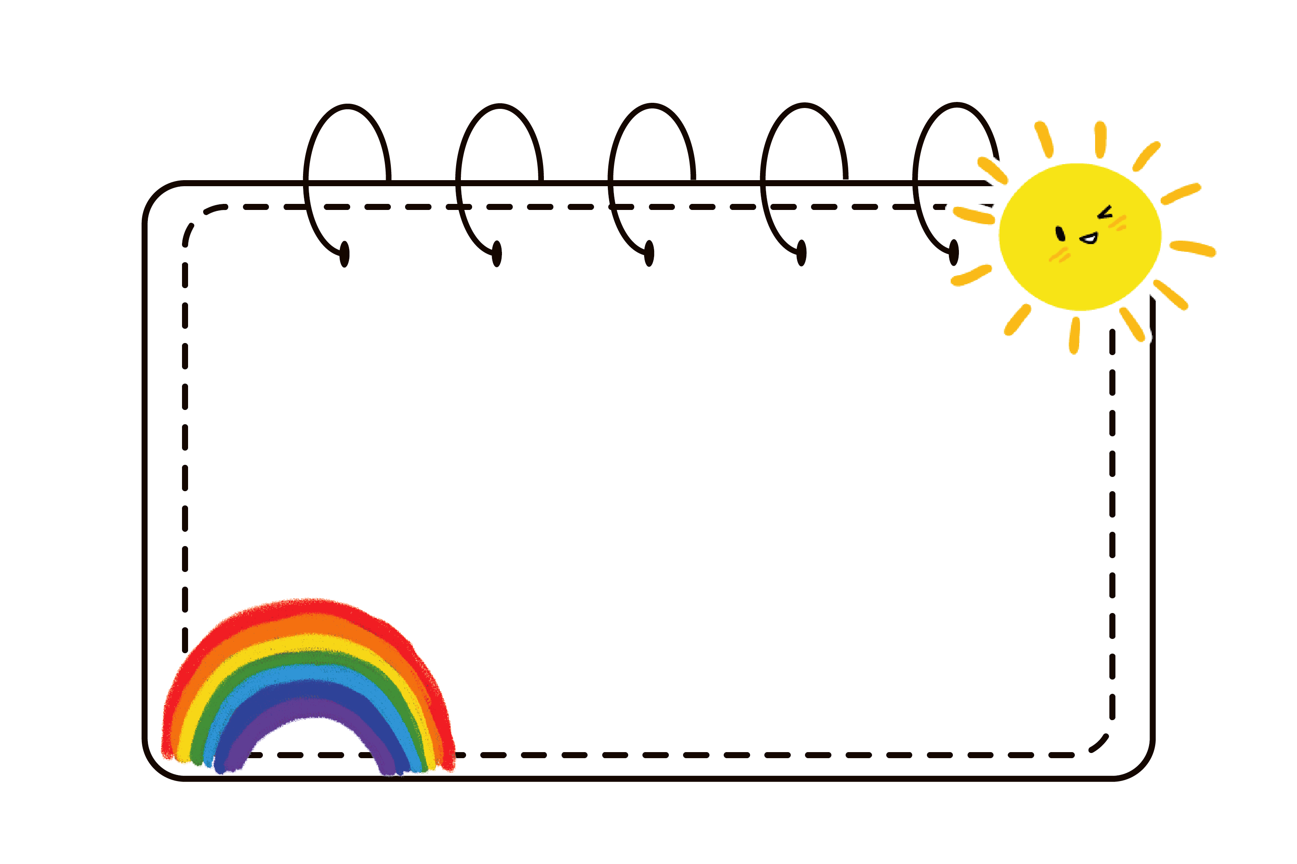
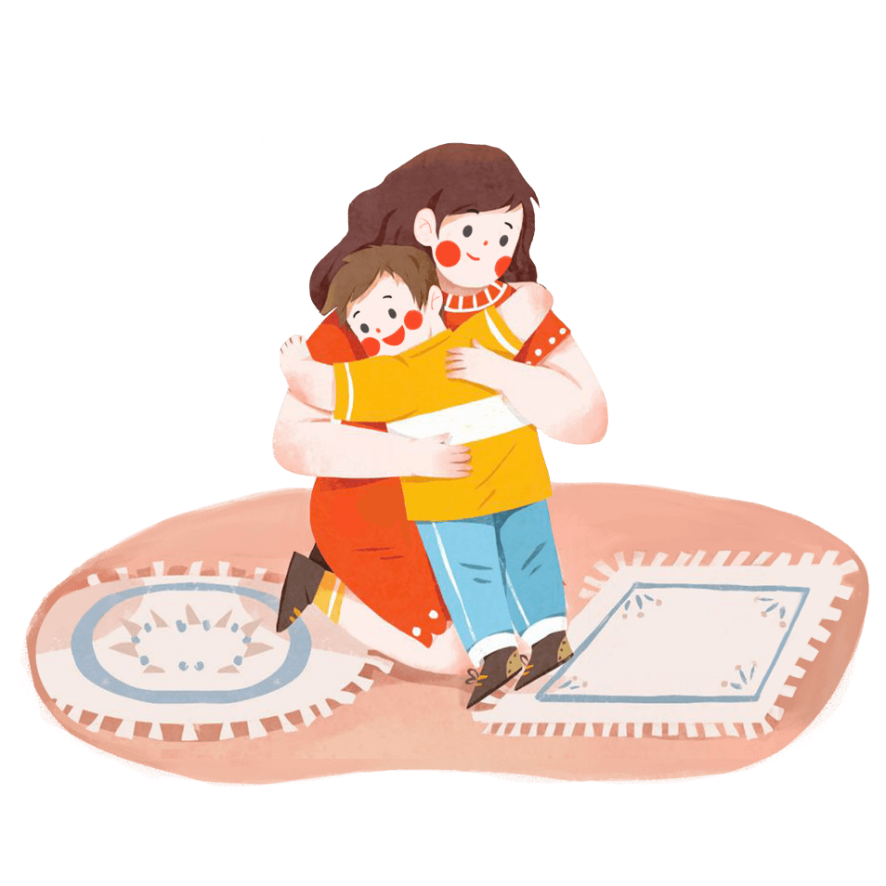
Theo em, điều gì khiến Quang tự tin hơn?
Thầy giáo và các bạn động viên, cổ vũ Quang.

Slide 6
02
Luyện viết từ khó

Slide 7


Luyện viết
lưu loát
động viên
ngượng nghịu

Slide 8
03
Nghe – viết

Slide 9
Một giờ học
Đúng là nói trước cả lớp thì chẳng dễ chút nào. Lúc đầu, Quang còn ngượng nghịu. Nhưng nhờ thầy giáo và các bạn động viên, Quang đã tự tin hơn và nói một cách lưu loát.

Slide 10
04
Bài tập

Slide 11
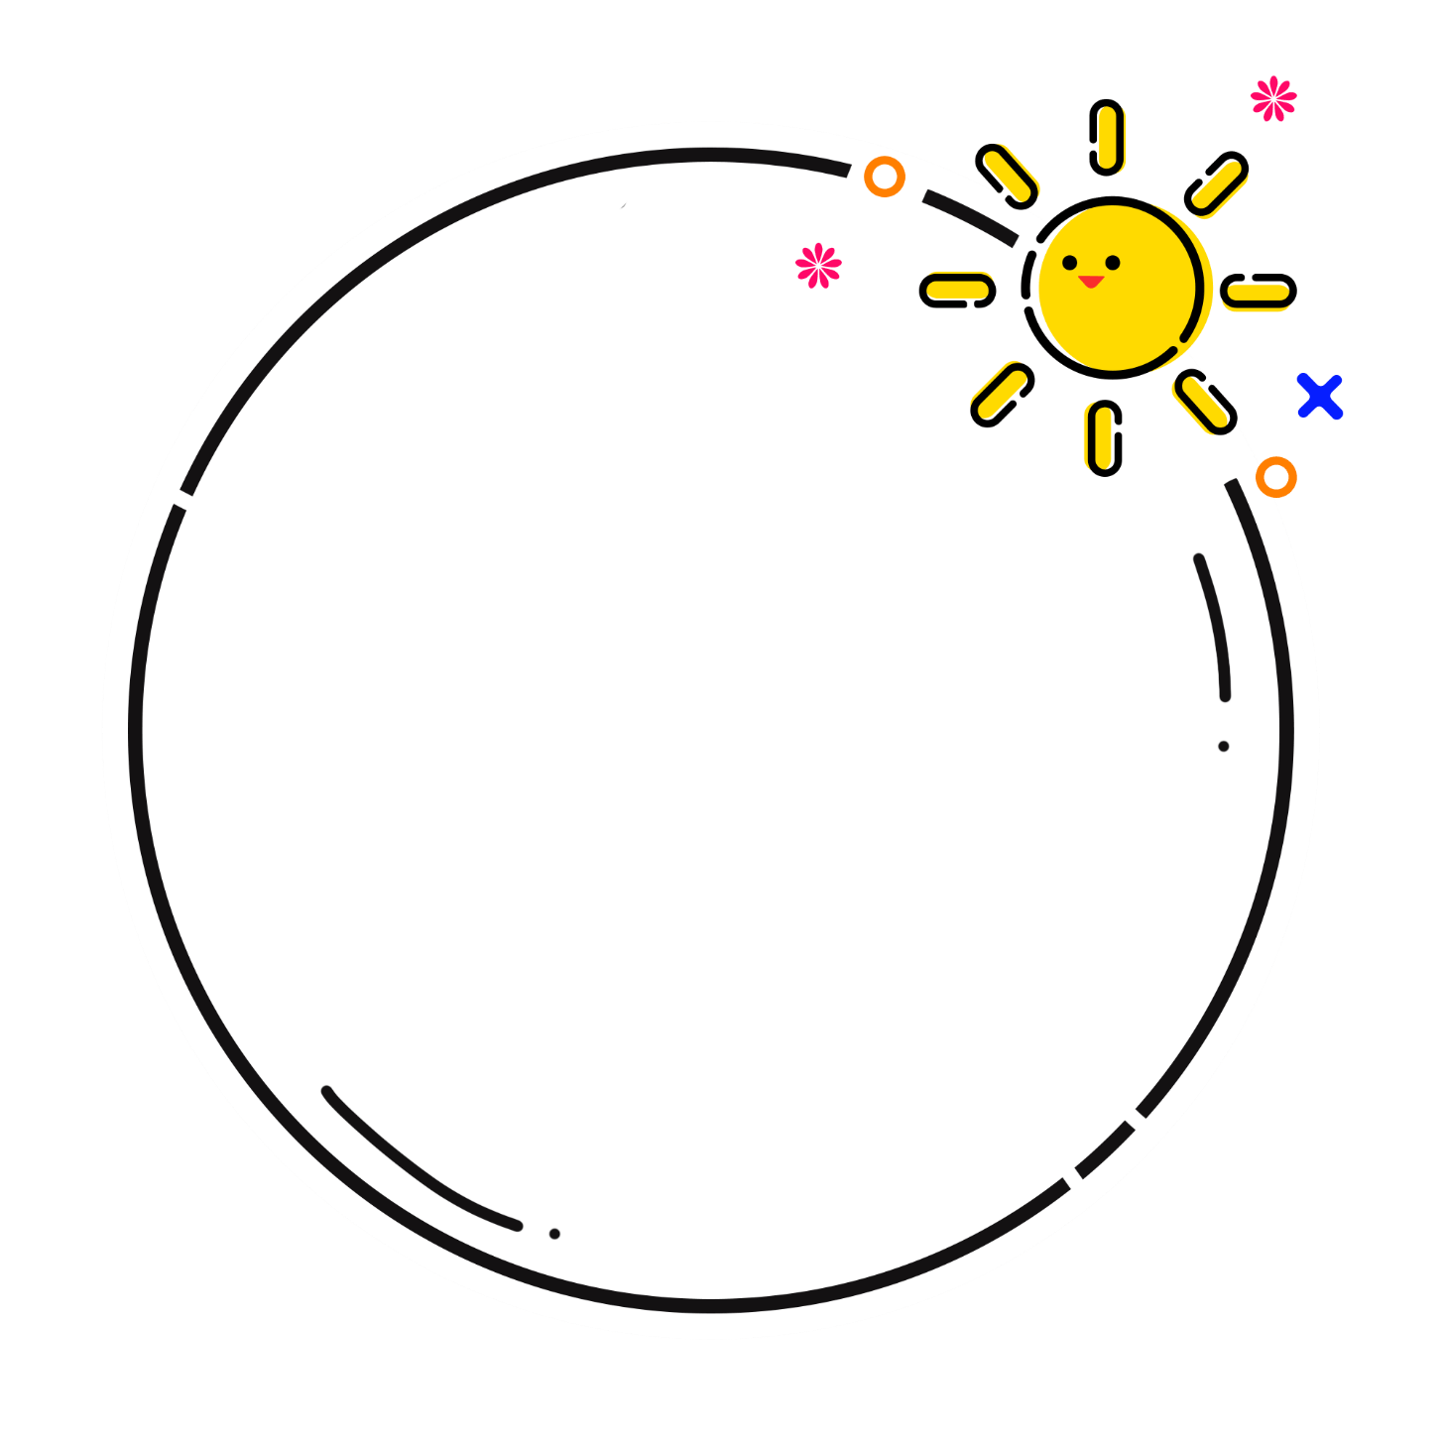

Bài 2
Tìm chữ cái còn thiếu trong bảng. Học thuộc tên các chữ cái.

Slide 12
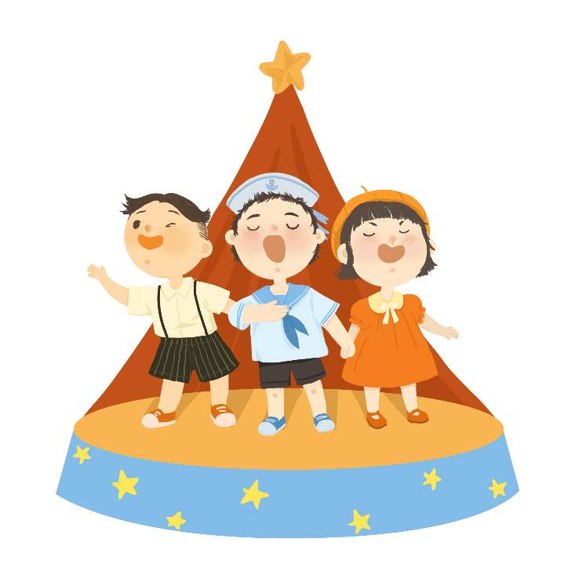
Bài 2
Số thứ tự | Chữ cái | Tên chữ cái
20 | p | pê
21 | q | quy
22 | r | e-rờ
23 | s | ét – sì
24 |  | tê
t

Slide 13
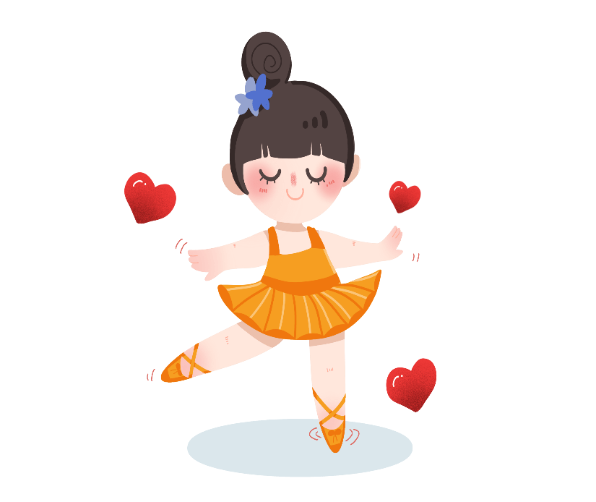
Bài 2
Số thứ tự | Chữ cái | Tên chữ cái
25 |  | u
26 | ư | ư
27 |  | vê
28 | x | ích - xì
29 |  | i dài
u
v
y

Slide 14

Bài 3
Sắp xếp tên các bạn dưới đây theo đúng thứ tự trong bảng chữ cái. Viết lại tên các bạn theo thứ tự đã sắp xếp.

Slide 15
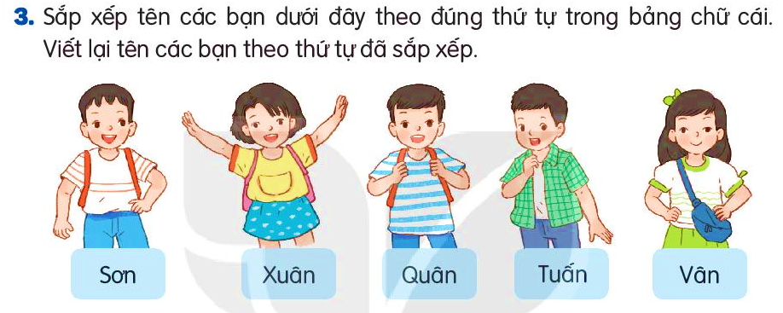
Sơn
Xuân
Quân
Tuấn
Vân

Slide 16

Dặn dò
-Chuẩn bị bài tiếp theo
-Làm bài tập trong VBT

Slide 17
CHÚC CÁC EM HỌC TỐT!
CHÚC CÁC EM HỌC TỐT!

